Slide 1
Определительные местоимения
Подготовила: учитель русского языка
и литературы
МБОУ «Кочелаевская СОШ»
Волохина С.А.

Slide 2
Ц.У.: сформировать понятие об определительных местоимениях, научится находить в тексте определительные местоимения, использовать их в речи.
.

Slide 4
«Ищем Местоимение»
1.А наш Алмаз в чести, как говорят. Не понимаю я , за что он в знать попался? Со мною столько лет здесь рядом он валялся, такой же камень он. («Булыжник и Алмаз»)
2.Кто за ремесло чужое браться любит, тот завсегда других упрямей и вздорней («Щука и Кот»)

Slide 5
Ищем Местоимение
3. «Всё это знаю я,- ответствует Пчела.- Но и о том дошли мне слухи, что никому ты не мила, что на пирах лишь морщатся от Мухи». («Муха и Пчела»)
4. А тем вошел в такую славу он в муравейнике своём, что только и речей там было, что о нём. («Муравей»)

Slide 6
Проверь себя
1. наш, я, что, он, со мною, он, такой, он.
2.кто, тот
3.все, это, я, о том, мне, никому, ты.
4. тем, в такую, он, своём, о нём.

Slide 7
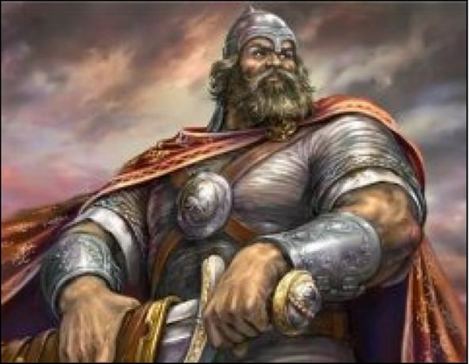
Объясните пропущенные орфограммы. Найдите местоимения.
Во все века на русском хлеб..
Богатыри р..сли у нас.
Так пусть же вновь р..стут такие,
Чтобы когда наступит срок,
Нигде (ни)кто тебя, Россия,
Перебороть (ни)в(чем) (не)мог.

Slide 8
Найдите определительные местоимения
Каждый, кто молод, дайте нам руки.
Это был он, тот самый матрос.
Любая работа хороша .
Всякая работа мастера хвалит.
Сам про себя удалую песню поёт.

Slide 9
Запомни определительные местоимения
Весь, всякий, всячески,
всяк, каждый, сам, самый, любой, иной, другой.

